Slide 1
Kuruyemİşler ve önemİ
P.TAYLAN KÜMELİ

Slide 2
Kuruyemişler özellikle başta doymamış yağlar olmak üzere protein, diyet lifi, çeşitli vitaminler ve mineral içerikleriyle çok değerli bir besin grubudur.

Slide 3
Yüksek protein ve düşük karbonhidrat içeren, doymamış yağ oranı yüksek olan, mineral, vitamin, antioksidan ve fenolik maddelerce zengin kuruyemişler insan beslenmesinde önemli bir besin kaynağıdır

Slide 4
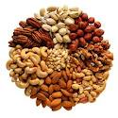
Kuruyemişler insan beslenmesinde büyük bir öneme sahip olan esansiyel yağ asitleri açısından zengindir.
Hemen hemen tüm kuruyemişler E vitamini bakımından oldukça zengindir.
Günde bir avuç tüketilen kuruyemiş ile 15 mg olarak tavsiye edilen günlük E vitamini ihtiyacının yaklaşık üçte birini karşılamak mümkündür.

Slide 5
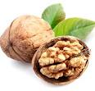
KURUYEMİŞLER;
açısından oldukça zengindir
betain
Fenolik asit
kolin
arginin
lignin

Slide 6
Fenolik asitler antioksidan özelliği gösterir, kalp hastalıkları ve kansere karşı korur.
Lignin kalp hastalıklarını ve bazı kanserleri önlemede etkilidir, kandaki kolesterol ve LDL seviyesini düşürür.
Arginin de kalp sağlığı için oldukça önemlidir.
Kolin hafıza ve kavramada önemli rol oynar

Slide 7
KURUYEMİŞLER;
YAĞLI TOHUMLAR
KURU MEYVELER
VE
OLARAK İKİYE AYRILIR

Slide 8
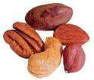
YAĞLI TOHUMLAR

Slide 9
Yağlı tohumlar; B grubu vitaminleri, mineraller, yağ ve protein açısından zengin olan besinlerdir.
Ancak yağlı tohumlar diğer besinlere göre daha fazla yağ içerdiklerinden tüketim miktarlarına dikkat edilmelidir

Slide 10
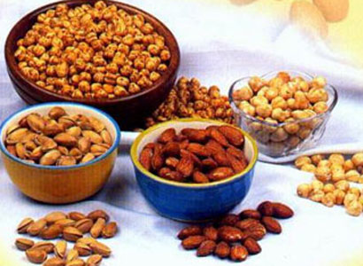
Yağlı tohumlar bitkisel kaynaklı besinler olup, enerji içerikleri yüksektir.
Yağlı tohumlar, diyette çeşitlilik sağlamaları açısından günlük önerilen miktarlarda tüketilmelidir.

Slide 11
Enerji ve Besin Öğelerinin Vücut Çalışmasındaki İşlevleri
Enerji:
Vücut organlarının çalışabilmesi ve normal ısının sürdürülmesi vücuda alınan besin öğelerinin sağladığı enerji ile olanaklıdır.
Her besinin sağladığı enerji miktarı aynı değildir.
Besinlerin enerji değerleri, bileşimlerinde bulunan besin öğelerinin tür ve miktarlarına bağlıdır.

Slide 12
Sert kabuklu meyvelerin (ceviz, badem, fındık vb) yenebilen 100 g’larının enerji içeriği, aynı miktardaki taze meyve ve kurutulmuş meyvelerin enerji içeriğinden daha fazladır.
Yağlı tohumların yağ içerikleri yüksek olduğu için enerji yoğunluğu da fazladır.
Yağ alımı, kilo kontrolü açısından önemli olduğu için yağlı tohumların tüketim miktarlarına dikkat edilmelidir.

Slide 13
Yağlı Tohumların Kolesterol, Yağ, Yağ Asidi İçerikleri ve Vücut Çalışmasındaki İşlevleri
Bitkisel kaynaklı besinler kolesterol içermezler. Kolesterol yalnızca hayvansal kaynaklı besinlerde bulunur. Ceviz, fındık, badem, yer fıstığı gibi yağlı tohumlar bitkisel kaynaklı besinler olduğu için kolesterol içermez.
Yağlı tohumların yağ ve yağ asidi içerikleri, türlere göre farklılık göstermektedir. Ceviz ve fındığın 100 g’larındaki yağ içerikleri diğerlerinden daha yüksektir.
Fındık, tekli doymamış yağ asitlerinden, ceviz ise tekli doymamış yağ asitleri ile birlikte çoklu doymamış yağ asitlerinden olan n-3 yağ asitlerinden de zengindir. Yağlı tohumların kolesterol, yağ ve yağ asidi içerikleri Tablo 2’de verilmiştir.

Slide 14
Yağlı Tohumların Vitamin - Mineral İçerikleri ve Vücut Çalışmasındaki İşlevleri
Yağlı tohumlar, A ve C vitaminlerini az miktarlarda içermektedir. B grubu vitaminlerinden olan ve sadece hayvansal kaynaklı besinlerde bulunan B12 vitaminini ise içermemektedir.
Yağlı tohumlar, suda eriyen B grubu vitaminlerinden Tiamin (B1), Riboflavin (B2) Niasin ve Folik Asit, yağda eriyen vitaminlerden ise E vitamininden zengindir. Yağlı tohumların vitamin içerikleri (mg/100g) Tablo 3’de verilmiştir.

Slide 15
Yağlı Tohumlar | E Vitamini (mg)** | Folik Asit (μg)** | Tiamin (mg)* | Riboflavin (mg)* | Niasin (mg)*
Ceviz | 1.9 | 77 | 0,33 | 0,13 | 0,90
Çam fıstığı | 12.5 | 57 | 1,28 | 0,23 | 4,50
Fındık | 26.1 | 71 | 0,46 | - | 0,90
Kabak Çkd. | 4.0 | 50 | 0,20 | 0,20 | 2,00
Badem | 24.2 | 64 | 0,24 | 0,92 | 3,50
Antep Fıst. | 5.2 | 58 | 0,67 | - | 1,40
Susam | 2.5 | 97 | 0,18 | 0,13 | 5,40
Yer Fıstığı | 10,0 | 169 | 0,32 | 0,13 | 17,10
Ayçiçek Çekirdegi | 37.2 | 100 | 1,96 | 0,23 | 5,40

Slide 16
Yağlı Tohumların Posa İçerikleri ve Sağlık Üzerine Etkileri
Posa ya da lif, bitkisel besinlerin vücutta sindirilmeyen bölümleridir.
Diyet posası suda çözünür ve çözünmez olmak üzere iki grup altında toplanır. Genelde diyetle alınan posanın çoğu çözünmez posadır.
Diyet posası bakımından zengin olan gıdalar; her iki lif bileşenini de farklı oranlarda içermektedir

Slide 17
Meyve, sebze, sert kabuklu meyveler (ceviz, badem, fındık vb) ve yulaf kepeğinde çözünür posa miktarının, buğday kepeğinde ise çözünmeyen lif içeriğinin daha fazla olduğu bildirilmektedir.
Enerji yoğunluğu düşük olduğundan ve su çekici özelliğinden dolayı mide içeriğinin viskozitesini arttırarak midenin boşalmasını geciktirir.

Slide 18
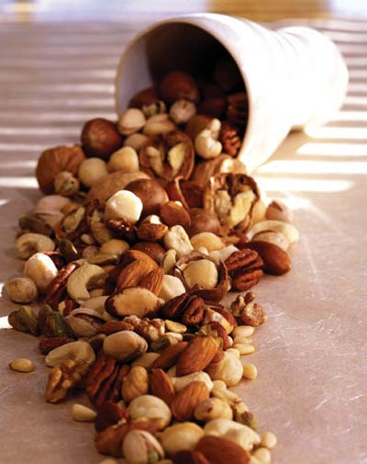
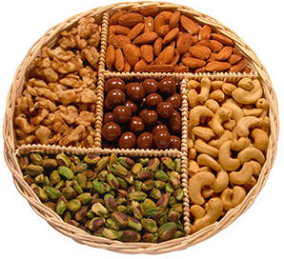
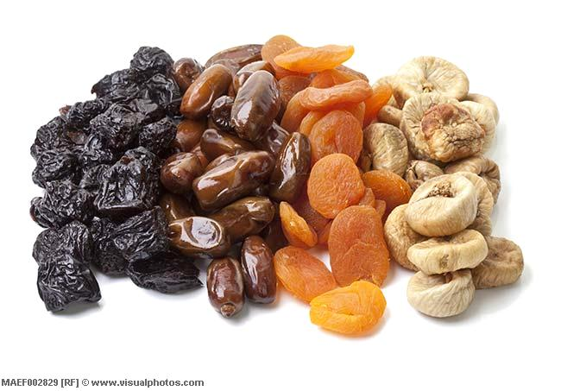
Günlük diyetinizde farklı türlerde kurubaklagil, yağlı tohumlar, saflaştırılmamış tahıllar, sebze-meyve ve kuru meyveler tüketerek posa alımınızda çeşitlilik sağlamalısınız.

Slide 19
Yağlı Tohumların Kalp Damar Hastalıkları Üzerindeki Etkisi
Kalp sağlığı için beslenmenizde, doymuş yağ asitleri ve kolesterolü azaltıp, kompleks karbonhidratları ve posayı yükselterek kan kolesterol düzeyinizi düşürebilir veya en azından kan kolesterolü düzeyinin yükselmesini önleyebilirsiniz.
Besinlerin koroner kalp hastalığı riskinin azaltılmasındaki etkileri içerdikleri bitkisel sterol ve stanollerle birlikte yağlarının çoğunluğunun tekli ve çoklu doymamış yağ asitlerinden oluşması, yeterli düzeyde n-3 yağ asitleri içermesi, tokoferoller gibi antioksidanlar, folik asit vitamini, mağnezyum, çinko ve potasyum gibi mineraller ile diyet posasından zengin olmalarıyla da ilgili olabilir.

Slide 20
Yağlı Tohumların Hipertansiyon Üzerindeki Etkisi
Kan basıncının kontrol altında tutulmasında; potasyum, kalsiyum, magnezyum önemli minerallerdir.
Yağlı tohumların, potasyum, magnezyum içeriğinin yüksek, sodyum içeriğinin düşük olması nedeniyle, günlük önerilen miktarlarda tüketimi kan basıncının kontrol altında tutulmasında etkili olabilir.
DİKKAT:
Hipertansiyon hastaları, yağlı tohumların tüketiminde, tuzsuz olanları tercih etmelidir.

Slide 21
Yağlı Tohumlar İçin Tüketim Önerileri:
Türkiye Sağlık Bakanlığı ile Hacettepe Üniversitesi Beslenme ve Diyetetik Bölümü’nün oluşturduğu Türkiye’ye Özgü Beslenme Rehberi’nde, yeterli ve dengeli beslenme için dört besin grubundan yeterli ve dengeli miktarlarda tüketilmesi gerektiği bildirilmiştir.
Günlük diyetimizde yer alan dört besin grubundan ikincisi olan et, balık yumurta, kurubaklagil ve yağlı tohumlar gibi besinleri içeren et ve et yerine geçenler grubu; protein, demir, çinko, fosfor, magnezyum, E vitamini, B grubu vitaminler ve posa açısından zengindir.

Slide 22
Türkiye’ye Özgü Beslenme Rehberi’ne göre ;
Et-Yumurta-Kurubaklagil grubundan günde 2 porsiyon alınmalıdır. 1 Porsiyon ölçüleri:
Et, tavuk, balık vb.: 50-60 g (2 ızgara köfte büyüklüğünde)
Kurubaklagiller: 90 g (Bir çay bardağı )
Yağlı tohumlar: 30 g
Yumurta: Haftada 3-4 adet tüketilmelidir. 2 yumurta, 2-3 köfteye eş değerdir.

Slide 23
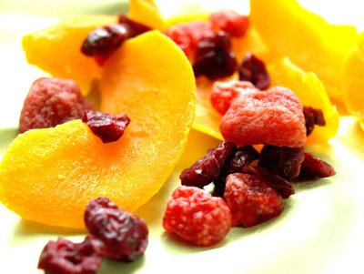
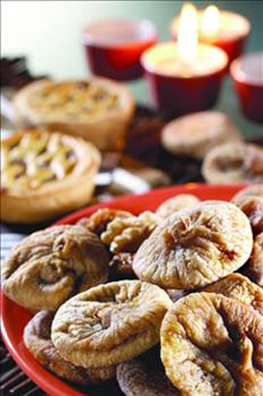
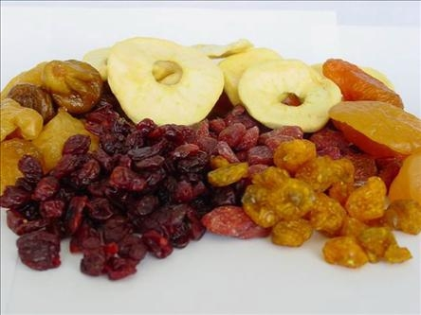
KURU
MEYVELER

Slide 24
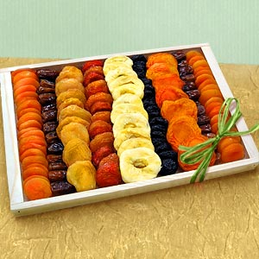
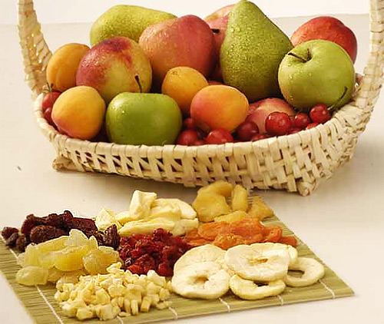
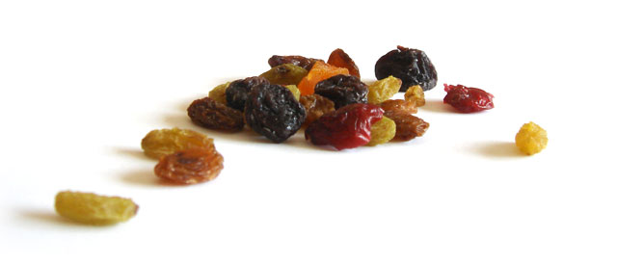
Kurutulmuş meyveler zamanında ve ürün çok iken toplanmış meyvelerin suyunun uçurulması ile hazırlanmış ürünlerdir

Slide 25
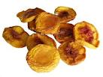
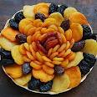
Meyveler kurutulduğunda, içerdikleri vitamin, mineral, protein, yağ gibi besin maddelerinin daha yoğun hale gelir.
Böylece meyvelerin suyu dışında tüm besin öğeleri önemli ölçüde korunmuş olur

Slide 26
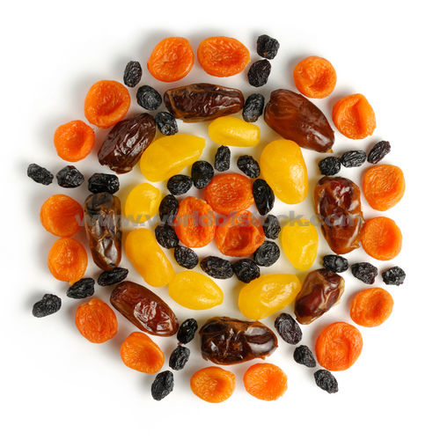
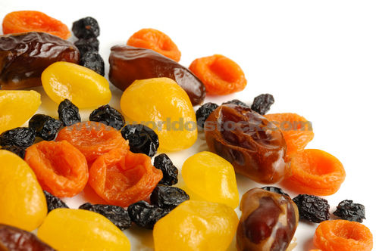
Daha fazla taze meyve tüketilerek alınabilecek besinler bu yoğunlaşma nedeni ile daha az miktarda kurutulmuş meyve ile vücuda alınabilir

Slide 27
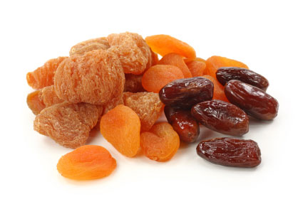
Kurutulmuş meyvelerin enerji, kuvvet ve öğrenme üzerinde olumlu etkileri vardır.
Bu nedenle özellikle spor sırasında gücü artırır.
Kötü kolesterolü düşürür.
Beslenme sorunlarına bağlı kansızlıkları önler.
Emziren annelerde süt oluşumunu artırır.
Hastalıkların ve yaraların iyileşmesini hızlandırır, kolaylaştırır.
Kurutulmuş meyveler içerdikleri lif zenginliğiyle mide bağırsak sistemi kanserlerinden korur ve kabızlığı önler

Slide 28
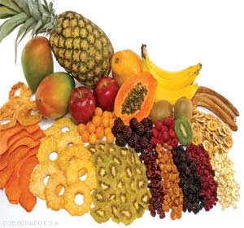
Kurutulmuş meyvelerin raf ömrü daha uzundur ve taze meyve ile karşılaştırıldığında daha yüksek
C vitamini ve polifenol içermektedir

Slide 29
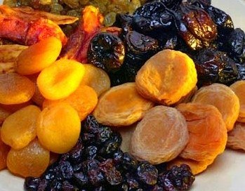
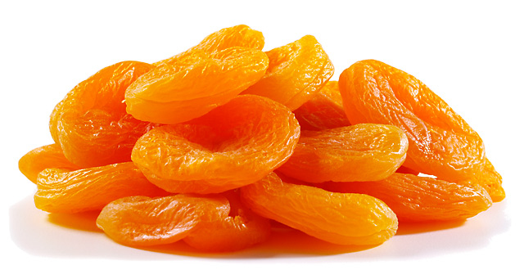
Kurutulmuş meyvelerin besin değeri sıralaması yapılması gerekirse;
kayısı
incir
erik
üzüm
kızılcık
olarak sıralanabilir. Lif, vitamin, mineral, fitobesinler, potasyum bakımından kurutulmuş meyveler bulunmaz birer kaynaktır.

Slide 30
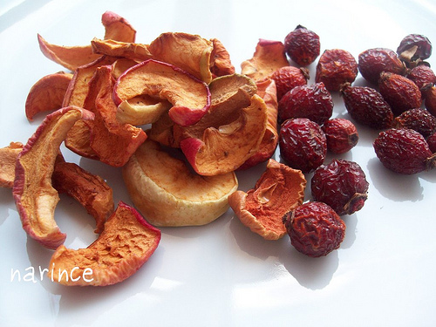
Kuru elma Nefes darlığı, astım ve kalp rahatsızlıklarına karşı koruyucu etkiye sahiptir. İçerdiği zengin lif sayesinde bağırsakları temizler.

Slide 31
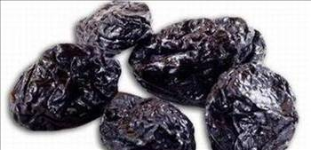
Kuru erik Bol miktarda B vitamini, A vitamini ve E vitamini içerir. Bağırsakları çalıştırır, içerdiği zengin potasyum ve magnezyum sayesinde metabolizmayı hızlandırma özelliğine sahiptir.

Slide 32
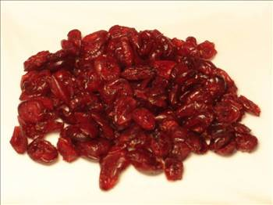
Yaban mersini Yaban mersininin kansere karşı vücudu koruyan enzimleri aktif hale getirmektedir. Kan şekerini düşürüp bağırsak metabolizmasını düzenlemektedir. Kalp krizi riskini azalttığı, göz yorgunluğunu giderdiği, şeker hastalığından kaynaklanan görme bozukluklarını engellediği bildirilmektedir. Yapılan araştırmalarda 100gr yaban mersinin 14gr karbonhidrat, 0,6gr protein, 0,3gr yağ, 13mg C vitamini, 100 IU A vitamini ve 58 kalori içerdiği belirlenmiştir. Sodyum içermeyen, mineral ve vitaminlerce zengin olduğu belirlenen yaban mersininin insan sağlığı açısından çok yararlı olduğu yapılan araştırmalarca ortaya konulmuştur.

Slide 33
Kuru kayısı Besleyici ve potasyum açısından çok zengindir. Sindirim sorunlarına iyi gelir; stresi, kansızlığı önler. İçerdiği A vitamini akne gibi cilt bozukluklarını önler. Büyümeye yardımcıdır, görme fonksiyonlarını güçlendirir, şeker hastalığının gelişimini engeller, bağışıklık sistemini korur.

Slide 34
Potasyum başta kalp kasları tüm kasların ve sinirlerin iyi çalısmasını sağlar. Kayısı lifli bir meyvedir. Lifli besinlerin kan şekerinin dengeli yükselmesini sağladıkları, zararlı maddelerin bağırsakta kalma süresini kısalttıkları için kanserden korunmada faydalı oldukları saptanmıştır.

Slide 35
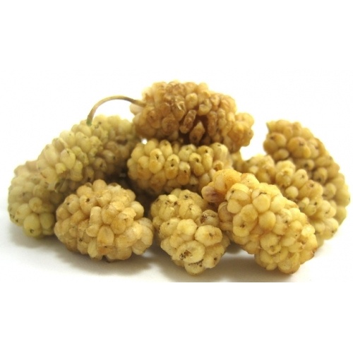
Dut Kalsiyum, demir, B1, B2 ve C vitamini yönünden zengin olan dutun birçok hastalığa iyi geldiği bilinmektedir. Beyaz dut ateş düşürücü ve idrar söktürücü (diüretik) etkiye sahiptir. Karaduttan elde edilen şurubun ise ağız ve boğaz hastalıklarında olumlu etkiye sahiptir.

Slide 36
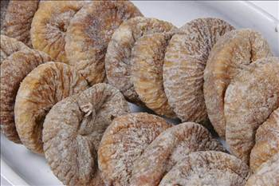
Kuru incir İncir, içerdiği yüksek oranlardaki protein, vitamin ve minerallerle hücrelerin yenilenmesini sağlayan bir besindir. 100 gr. kuru incir yenilirse vücudun günlük gereksinimlerinden kalsiyumun %17'si, demir ve magnezyumun %30'u, fosforun %20'si, B1 vitamininin %5'i ve B2 vitamininin %4'ü karşılanmış olur. İncir, içerdiği yüksek orandaki liflerle kolesterolün kana karışmadan atılmasını sağlar.Sindirimi kolaylaştırır ve vücudumuzu bakterilere karşı koruyucu etkisi vardır. Yüksek orandaki kalsiyum ve fosforla kemik ve dişler üzerinde koruyucu etkileri vardır: incirin içerdiği kalsiyum, diğer besinlerdekine göre daha kolay sindirilir.

Slide 37
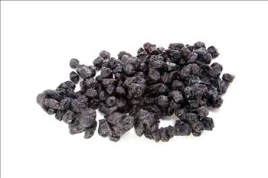
Kuru Üzüm Karbonhidrat içeriği dolayısıyla iyi bir enerji kaynağıdır. Kuru üzüm A, B1, B2, C vitaminlerini ve çok çeşitli mineraller (demir, çinko, potasyum, magnezyum, fosfor) içerdiğinden dolayı iyi bir besin, faydalı bir ilaçtır. Özelikle bedensel gelişimde etkilidir.

Slide 38
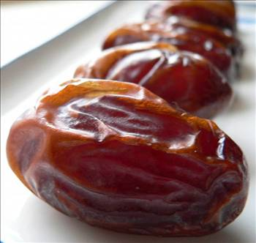
Hurma İnsanoğlunun yetiştirdiği en eski bitki çeşitlerinden biridir. Hurmanın içerdiği demir, kırmızı kan hücrelerinde bulunan hemoglobin sentezini kontrol eder ve özellikle hamilelikte kansızlığın engellenmesini ve bebeğin gelişimi için hayati önem taşıyan kandaki alyuvarlar dengesinin uygun hale gelmesini sağlar.

